Slide 1
Afwegingskader politisering
Studiedag Cano – 2 december 2022
Elke Plovie (SAM, Steunpunt Mens en Samenleving)
Ward De Blick (Betonne Jeugd vwz)

Slide 2
Aan de slag (Van Bouchaute & Vanderhulst, 2022)
Politiserend werken
- krachtlijn sterk sociaal werk
- praktijken die de bestaande orde bevragen en verstoren
- proces waarbij individuele ervaringen omgezet worden in publieke kwesties
Basis uit Publiek gaan
Handelingskader
Notes:
Valkuil
- Geen louter methodische invulling
- Geen vaste receptuur
Wel
Afwegingen: welke keuzes maken?

Slide 3
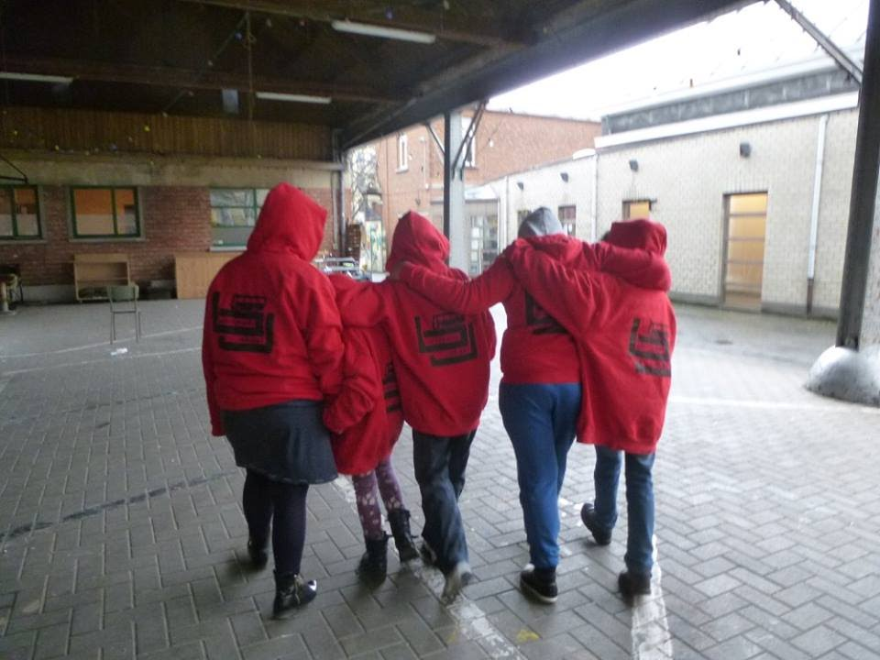
Betonne Jeugd
WMKJ
Vereniging Waar Armen Het Woord Nemen
Vlaams Experimenteel Jeugdwerk Projecten
Agogisch luik 3 X per week instuif
5 X per jaar op weekend, 1 X per jaar op kamp
Structureel luik
ELKE JONGERE HEEFT RECHT OP GELIJKE KANSEN
ARMOEDE EN UITSLUITING DE WERELD UIT!
Notes:
Gemiddeld 25 jongeren per instuif
50 verschillende jongeren per week
150 verschillende jongeren per jaar
Meer dan 500 verschillende jongeren sinds het begin

Slide 4
5 methodieken van Betonne Jeugd
PRESENTIE
EMPOWERMENT
THUISBASIS
JONGEREN HELPEN JONGEREN
STRUCTUREEL WERKEN
Notes:
Presentie: De werkers zijn er echt voor de jongeren, wat ze beleven. Ze bieden een luisterend oor. Belangrijk: in een dagdagelijkse setting, bv afwassen of sjotterkasten of gewoon hangen. Ongedwongenheid en geen hulpvraag…
Empowerment: samen met de jongeren hun talenten ontdekken en hen daar kansen in te geven. Supporter zijn. Binnen de werking taken geven (als vrijwilliger bv.) om zo talenten te versterken en aan zelfvertrouwen te werken. Omdat ze dit van thuis vaak niet mee krijgen: we moeten de grootste supporters zijn van ons jongeren om hun geloof in eigen kunnen te versterken!
Thuisbasis: drieledig. 1 we zijn niet leeftijdsgebonden. Je kan in elke fase van je leven naar BJ komen. Of het goed of slecht gaat. Iedereen zorgt voor elkaar. 2 echt jezelf kunnen zijn. Op school, instelling, thuis of op straat moet je je vaak als iemand anders voordoen om jezelf te beschermen tegen pesten, agressie, … 3 BJ werkt echt als een thuis, grote broers en bomma’s, warm eten en samen afwassen
Jongeren helpen jongeren: BJ is geen hulpverleningsinstantie, de jongeren hebben vaak zelf veel kennis en expertise over verschillende situaties. Doordat jongeren veel met elkaar babbelen kunnen ze zo ook elkaar helpen en tips geven.
Structureel werken: ondanks eerste 4 methodieken blijven jongeren op problemen botsen = structurele problemen. We vangen signalen op over welke drempels, we gaan in dialoog, daarmee trekken we samen met de jongeren naar beleid en veranderingsactoren

Slide 5
1ste afweging: Is er een kwestie?
- Verontwaardiging
Er klopt iets niet
Verschil tussen reële situatie en ideale situatie
Ervaringen van onrecht
- Geen individueel probleem maar maatschappelijke kwestie
3x = bingo
Basiswerker als bevoorrechte getuige

Slide 6
Elk verhaal is een signaal
komt oprechter vanuit presentiemethodiek en andere methodes van BJ
tijdens positief moment (bv. samen koken) komen er vaak meer zaken naar boven/werk op maat per persoonlijkheid van jongere

Slide 7
Voorbeeld: proces Betonne Jeugd
Wat moet er veranderen? Oplossingen en beleidsaanbevelingen
Oplossingen, beleidsaanbevelingen door woordvoerders op overleg.
Fase 3
jongeren kiezen vertegenwoordiger(s)
1
Welke problemen kunnen we uit de verhalen halen?
Filteren met jongeren en terugkoppeling. Klopt dit?.
2
Fase 2
jongeren kiezen ja of nee
Samen in groep, vanuit een thema
Wat jongeren meemaken, verhalen van jongeren.
3
Fase 1
alle jongeren

Slide 8
Behoeftepiramide van Maslow

Slide 9
Schuldmodel van Vranken
Oorzaak Niveau | Schuld (intern) | Ongeval (extern)
Micro | Individuele schuld Eigen schuld, dikke bult | Individueel ongeval Ocharme
Macro | Maatschappelijke schuld Schuld van de samenleving | Maatschappelijk ongeval Het overkomt ons allemaal
Notes:
Wat is een individueel Schuldmodel?In de volksmond heet het dat de arme lui is, zijn of haar geld verkwist of weigert zich 'behoorlijk' te gedragen. We spreken dan van het “individuele schuldmodel”. Ofwel laat men dan de armen gewoon aan hun lot over of kan men overgaan tot disciplinering, verplichte integratie of verwijdering uit de samenleving
Bij dit “maatschappelijk schuldmodel” of structureel model is niet de armoede het sociale probleem, maar wel de samenleving die armoede voortbrengt. mogelijk of soms zelfs onvermijdelijk maken. Armoede is nooit iemands eigen schuld.
INDIVIDUEEL ONGEVALMODEL De persoon is door een ongeval(ziekte, handicap, wegvallen van een kostwinner) in de armoede terecht gekomen. Reactie: Als samenleving of als individu hebben we de plicht om de mensen te helpen: steun aan weduwnaars en weduwen, zieken, gehandicapten of arbeidsongeschikten.
Maatschappelijk ongevalmodel: Oorlog, economische crisis, Pandemie…. Hierbij veronderstelt men dat zodra de maatschappelijke situatie terug “normaal” wordt, de armoede zal verdwijnen. In afwachting moet de samenleving een opvangsysteem uitwerken

Slide 10
Denkoefening
Waar zien jullie ervaringen van onrecht?
Rond welke thema’s is het bij jullie ‘bingo’?

Slide 11
2de afweging: Wat hebben wij met deze kwestie te maken?
- Hoe zijn we betrokken op deze kwestie?
- Hoe kijken we naar onze opdracht?
zie protocol Cano – werken aan grondrechten
dynamisch gegeven
- Welke bijdrage kunnen we leveren?
informatie en deskundigheid, organisatorische en bestuurlijke kennis, gezag, relatie/netwerken, geld, tijd en energie van medewerkers/vrijwilligers, infrastructuur, ….
- eigen deskundigheid van medewerker en organisatie
- Elke medewerker kan hierin een rol opnemen. Geen extra, maar wel andere mindset

Slide 12
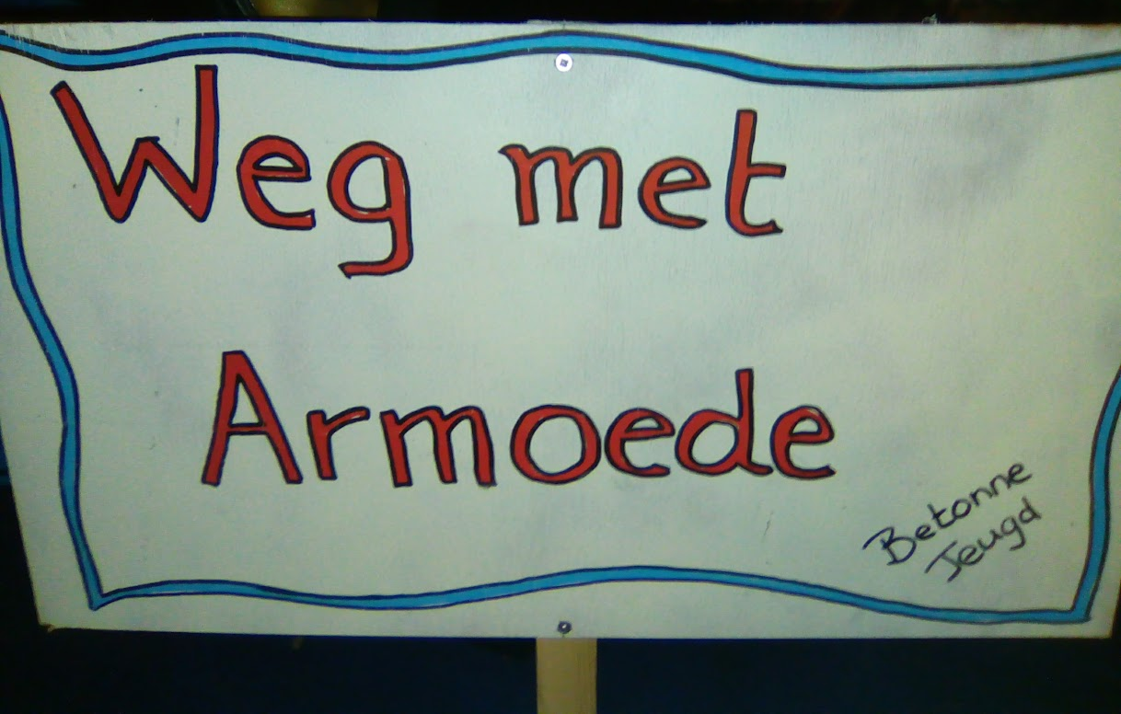
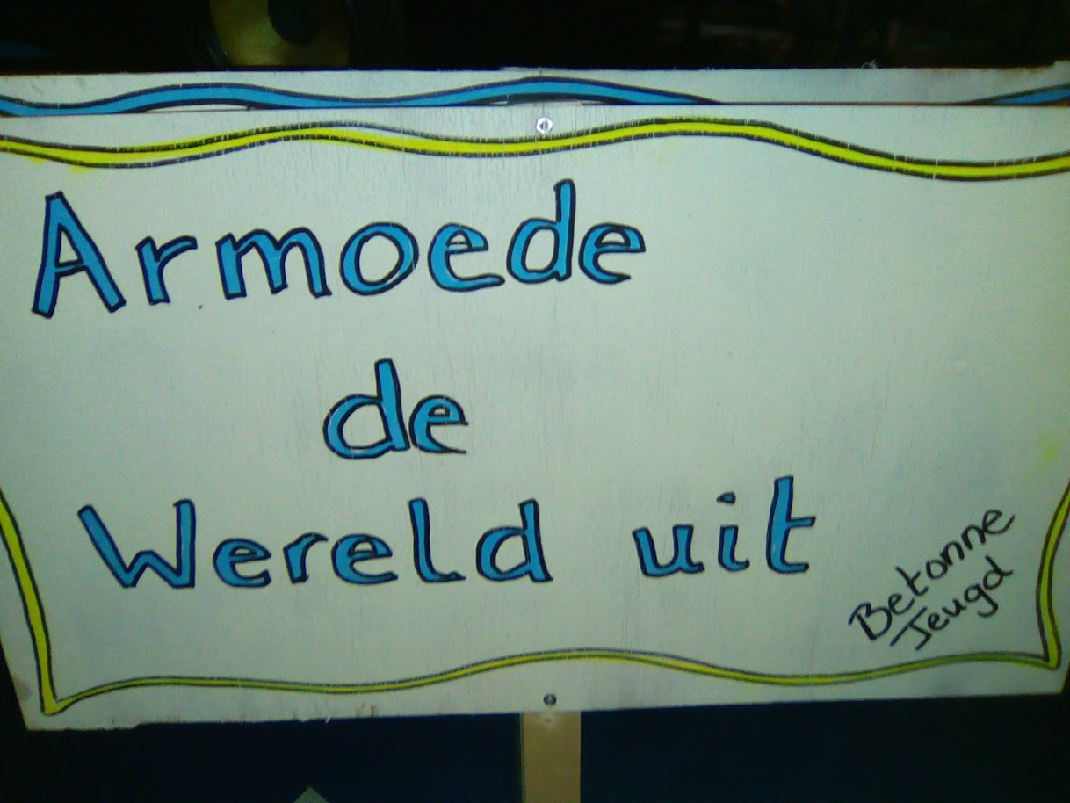
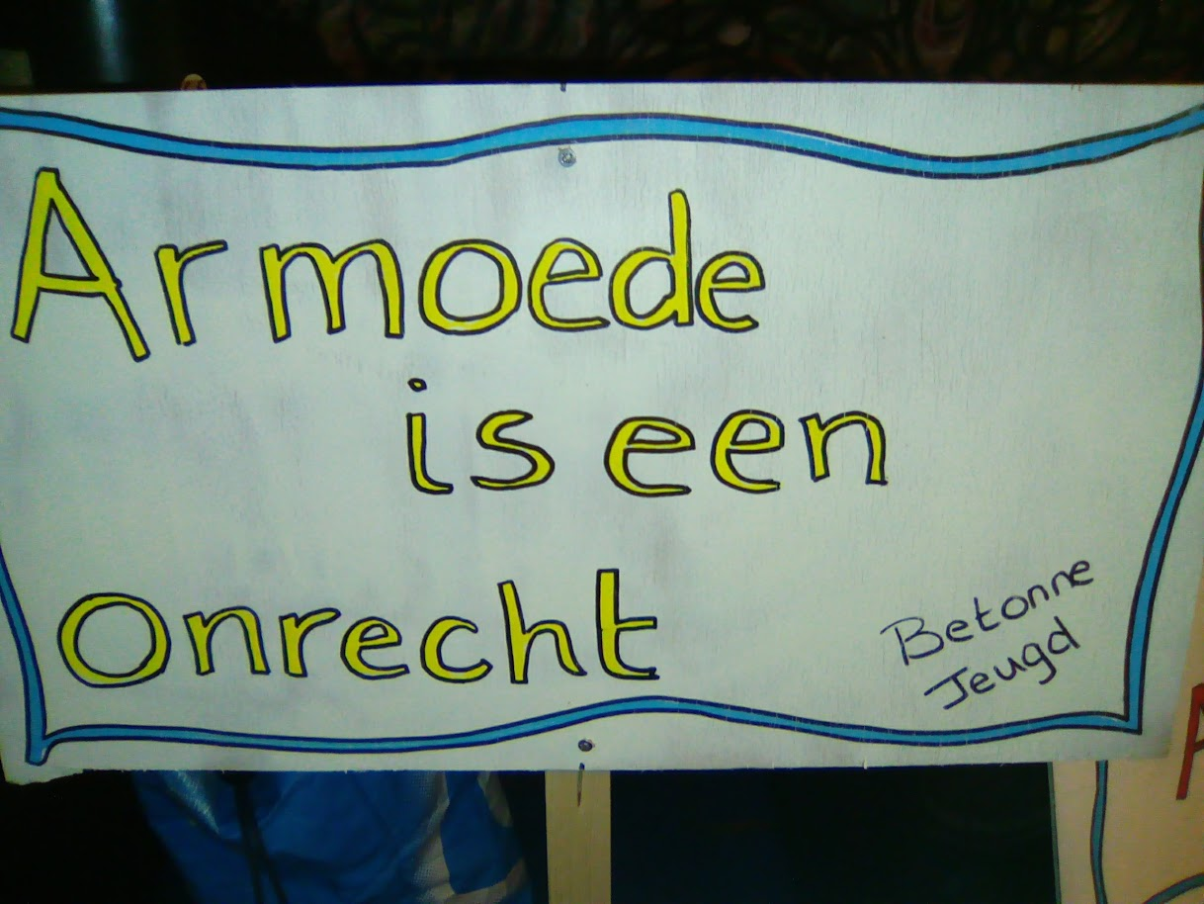
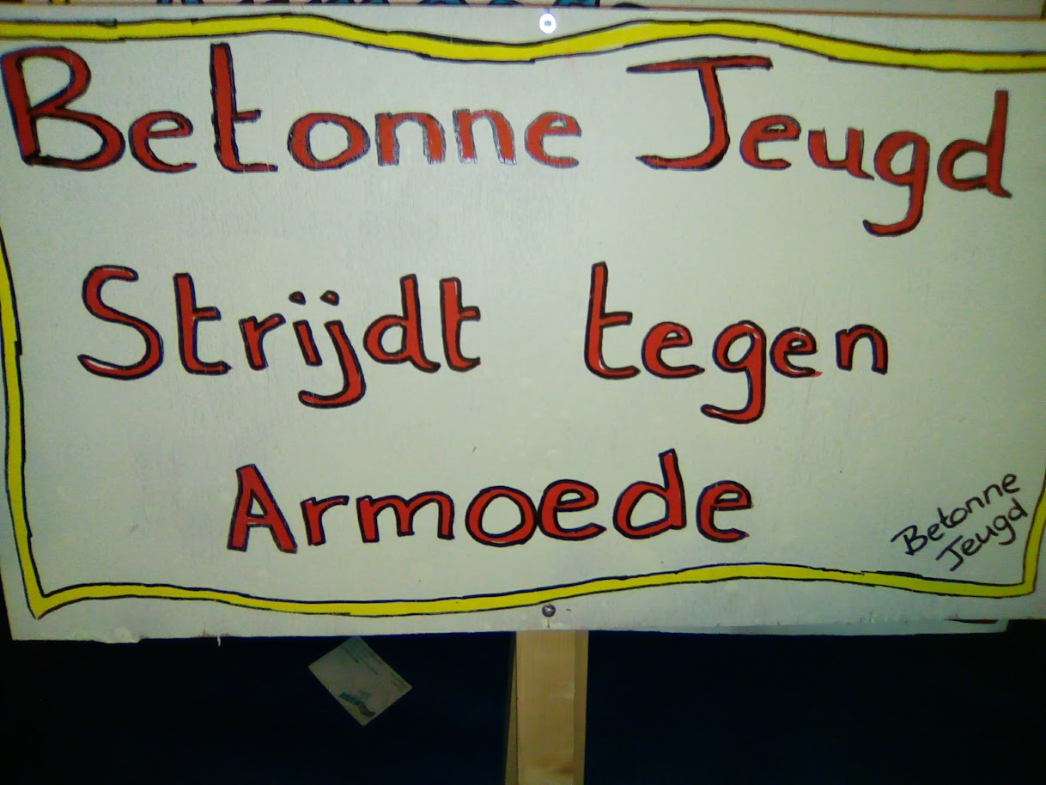
De lemniscaat: agogisch en structureel werken
∞
Notes:
Basiswerker als bevoorrechte getuige
Verbinden met agogische basisopdracht

Slide 13
De lemniscaat: agogisch en structureel werken
De basiswerker heeft een bevoorrechte
positie.
⬇
Ga op zoek naar je eigen
invulling!
Notes:
Basiswerker als bevoorrechte getuige
Verbinden met agogische basisopdracht

Slide 14
Denkoefening
Zit dit in jullie opdracht?
- als medewerker
- als organisatie
- als sector

Slide 15
3de afweging: Gaan we publiek?
Verschillende vormen om politiek te handelen:
Lobbywerk, expertinbreng, signalering, belangenbehartiging, inzetten van discretionaire ruimte, …
Publiek gaan of niet?
Waarom niet?
nadeel voor betrokken
kwestie niet helder
discreet beleid bewerken levert meer op
samenleving is niet klaar
als rechten afgenomen of ingeperkt kunnen worden

Slide 16
Voorbeeld: dak- en thuisloosheid bij jongeren
2017: weekend met opvallend aantal dak- en thuislozen
2018: eigen tijd en ruimte scheppen met Burgerbegrotingsproject Antwerpen ‘Betonne Jeugd geeft dak- en thuisloze jongeren een stem’
Partners zoeken
Outreachend werken en vindplaatsen zoeken
Overlegorganen bijwonen of oprichten
Betonne Jeugd bekend maken bij doelgroep
Presentie
Acties
Beleidsaanbevelingen formuleren
Resultaten:
wifiboost, hayday app voor meer info (MTG), JUMP (MTG), noodopvang (MTG)
heden:
Betonne Jeugd vzw als expertisecentrum rond dak- en thuisloosheid bij
jongeren

Slide 17
4de afweging: Hoe gaan we deze kwestie politiseren?
Drie strategieën
- kwestie zichtbaar maken – bewustmaken
- verandering eisen – agenderen en contesteren
- verandering doen – prefigureren
Gericht op beleid én samenleving
Ook veranderingen in sociaal werk zelf!
Vaak in coalities: zoeken naar natuurlijke bondgenoten om publiek te gaan
Betonne Jeugd:
- netwerkvorming op drie niveaus
- stem van de jongeren zelf inbrengen
- laten zien waar er problemen zijn maar ook waar oplossingen liggen
Notes:
- netwerkvorming op drie niveaus (jongere zelf, Antwerpen Mind the Gap, Vlaams netwerk Dakuzie)

Slide 18
Denkoefening
Welke strategie zie jij het best passen binnen je huidige kader?
Beschrijf/bedenk een mogelijk politiserend traject voor een case van binnen je werkomgeving.

Slide 19
5de afweging: Wat betekent succes?
Succes definiëren
Inhoudelijke resultaten
Procesresultaten
Vieren van kleine successen
Gehoord en gezien worden is waardevol

Slide 20
Daar heb ik geen tijd voor!
Randvoorwaarden om politiserend te werken
- inzicht en vaardigheden
- draagkracht
- moed
- democratische ethiek
- inbedding in ruimere dynamiek
Notes:
Wat bij blijft uit het gesprek:
- open kader: steeds aanpassen aan context
- tijd en ruimte om eigen invulling te geven
- Studiedag als teaser: politiserend werken komt er niet bij maar vraagt een andere aanpak en mindset

Slide 21
Open houding, open kader
Afhankelijk van tijdgeest
Afhankelijk van bereikte doelgroep
Bereid zijn om missie en visie bij te stellen?

Slide 22
Denkoefening
Wat hebben je nodig om politiserend te werken?

Slide 23
Voor verdere vragen rond politiserend sociaal werk
Publiek gaan
Elke.Plovie@samvzw.be
Voor verdere vragen rond jongeren in armoede of dak- en thuisloosheid:
Betonne Jeugd
ward@betonnejeugd.org

